Slide 1
Σχεδιασμός, υλοποίηση και αποτίμηση εκπαιδευτικού υλικού με την μέθοδο της ΕξΑΕ για την διδασκαλία της τοπικής Ιστορίας στην Πρωτοβάθμια Εκπαίδευση, σε μαθητές Στ΄ Δημοτικού: Ο αρχαιολογικός χώρος της Ακρόπολης
Πρόγραμμα Μεταπτυχιακών Σπουδών:
«Επιστήμες της Αγωγής - Εξ Αποστάσεως Εκπαίδευση με τη χρήση των ΤΠΕ (e-Learning)»
Καλογιάννη Παναγιώτα
Επιτροπή Κρίσης ΔΕ
Αναστασιάδης Π. | Χρηστίδης Κ. | Χαλκιαδάκης Ε.
Ρέθυμνο, 2023

Slide 2
Θερμέ ς ευχαριστίες
Στην τριμελή επιτροπή επίβλεψης
Στους συμμετέχοντες στην έρευνα
Στους συμφοιτητές της ομάδας μου
Στην οικογένειά μου

Slide 3

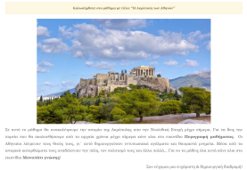
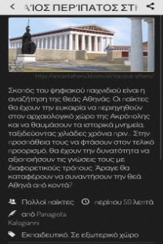
Σκοπός
Σκοπός της παρούσας εργασίας είναι ο σχεδιασμός, η υλοποίηση και η αποτίμηση εκπαιδευτικού υλικού με την μέθοδο της ΕξΑΕ για την διδασκαλία της τοπικής Ιστορίας στην Πρωτοβάθμια Εκπαίδευση, σε μαθητές Στ΄ Δημοτικού και συγκεκριμένα ο αρχαιολογικός χώρος της Ακρόπολης.
Παρουσίαση του αρχαιολογικού χώρου της Ακρόπολης με πολυμορφικό τρόπο, αξιοποιώντας παιδαγωγικά τις ΤΠΕ και συνδυάζοντας εφαρμογές επαυξημένης πραγματικότητας με την χρήση κινητών συσκευών για την ανάδειξη της σημαντικότητας της βιωματικής μάθησης στο φυσικό περιβάλλον.

Slide 4
Συνεισφορά της διπλωματικής
Παρουσιάζει την ιστορία της Ακρόπολης μέσω ενός πολυμεσικού εκπαιδευτικού υλικού
Παρέχει δυνατότητα περιήγησης στον αρχαιολογικό χώρο της Ακρόπολης με χρήση κινητών συσκευών και εφαρμογών Ε.Π. για βιωματική μάθηση
Περιλαμβάνει καλές πρακτικές για μια ολοκληρωμένη παρέμβαση αυτόνομης ή και συμπληρωματικής σχολικής ΕξΑΕ σε μαθητές Δημοτικού
Εμπλουτίζει την ερευνητική βιβλιογραφία για το ΕΥ σε e-learning και m-learning περιβάλλοντα

Slide 5
Ερευνητικά ερωτήματα
1. Το Ε.Υ. διέπεται από τις αρχές και τη μεθοδολογία της εξ αποστάσεως εκπαίδευσης;
2. Το Ε.Υ. έχει δημιουργηθεί σύμφωνα με τις αρχές της Γνωστικής Θεωρίας Πολυμεσικής Μάθησης;
3. Το παιχνίδι ΕΠ ήταν εύχρηστο;
4. Το παιχνίδι ΕΠ ήταν χρήσιμο στην διαδικασία της μάθησης της τοπικής Ιστορίας;

Slide 6
Δομή της παρουσίασης
1. Θεωρητικό πλαίσιο
2. Δημιουργία ΕΥ
3. Μεθοδολογία
4. Αποτελέσματα- Ευρήματα
5. Συμπεράσματα της έρευνας
Περιορισμοί της έρευνας
Προτάσεις για περαιτέρω μελέτη

Slide 7
1. Θεωρητικό πλαίσιο 1/6
Περιβάλλοντα
e-learning
Περιβάλλοντα
m-learning
ΕξΑΕ
Σχολική
ΕξΑΕ
Τ.Π.Ε.

Slide 8
1. Θεωρητικό πλαίσιο 2/6
ΕξΑΕ
Η Εξ Αποστάσεως Εκπαίδευση «είναι η εκπαίδευση που διδάσκει κι ενεργοποιεί το μαθητή πως να μαθαίνει μόνος του και πως να λειτουργεί αυτόνομα προς μια ευρετική πορεία αυτομάθησης και γνώσης».
(Λιοναράκης, 2005)
Σχολική ΕξΑΕ
Η εξ αποστάσεως σχολική εκπαίδευση είναι η εκπαιδευτική διαδικασία, κατά την οποία ο δάσκαλος αρχικά θέτει τον παιδαγωγικό σκοπό και τους στόχους και στην συνέχεια προσκαλεί την τεχνολογία να τους υπηρετήσει.
(Λιοναράκης, 2005)
Οι μορφές Σχολικής ΕξΑΕ
Αυτοδύναμη σχολική ΕξΑΕ
Συμπληρωματική σχολική ΕξΑΕ
Μεικτή/ Πολυμορφική/ Συνδιαστική Εκπαίδευση
(Μίμινου & Σπανάκα,2013)

Slide 9
1. Θεωρητικό πλαίσιο 3/6
ΤΠΕ
Κίνητρα
Συνεργασία/ αλληλεπίδραση
Φορητότητα
Σύγχρονη
Ηλεκτρονική Μάθηση
(e-learning)
Κινητή Μάθηση
(m-learning)
Ασύγχρονη
Χωρίς χωρικούς και χρονικούς περιορισμούς

Slide 10
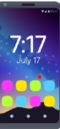

1. Θεωρητικό πλαίσιο 4/6
Εφαρμογές ανάπτυξης ΕΥ
To E.Y.
στην ΕξΑΕ είναι αυτό που διδάσκει τους μαθητές (Λιοναράκης, 2001)
Ψηφιακή αφήγηση
Χαρακτήρας Avatar

Slide 11
1. Θεωρητικό πλαίσιο 5/6
Εφαρμογές ανάπτυξης ΕΥ
Η πλατφόρμα Chamilo
    Το εργαλείο δημιουργίας ψηφιακού εκπαιδευτικού υλικού H5P
    Η εφαρμογή Actionbound
    Η εφαρμογή BlippAR
    Το ψηφιακό λογισμικό Doodly
    Το ψηφιακό εργαλείο Plotagon
    Το ψηφιακό περιβάλλον Padlet

Slide 12
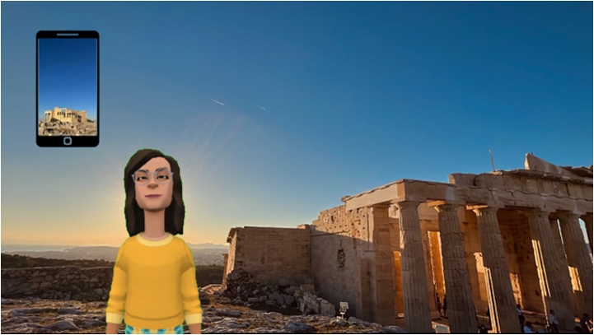
1. Θεωρητικό πλαίσιο 6/6
Χωρο-ευαίσθητο παιχνίδι
Τοπική
Ιστορία
Επαυξημένη Πραγματικότητα
Παιχνιδοποίηση

Slide 13
2. Παραγόμενο Ε.Υ. 1/5
Σκοπός
Διδασκαλία της τοπικής Ιστορίας με πολυμεσικό τρόπο
Περιήγηση στον αρχαιολογικό χώρο της Ακρόπολης
Χωρο-ευαίσθητο παιχνίδι ΕΠ
Αξιοποίηση εφαρμογών ΕΠ και περιήγηση στο φυσικό περιβάλλον μέσω κινητών συσκευών

Slide 14
2. Παραγόμενο Ε.Υ. 2/5
Περιεχόμενα
Η Ακρόπολη των Αθηνών από τα αρχαία χρόνια μέχρι σήμερα
Α.Π.Σ (Δ’ Δημοτικού και Α’ Γυμνασίου)
Συμπληρωματικό ΕΥ που λειτουργεί και αυτόνομα στα πλαίσια της διδασκαλία της τοπικής Ιστορίας

Slide 15
2. Παραγόμενο Ε.Υ. 3/5
Αρχές Ανάπτυξης Ε.Υ.
Βασικές αρχές σχεδιασμού ΕξΑΕ
(Holmberg)
Αρχές Πολυμεσικής Μάθησης
(Mayer)
Αρχές σχεδιασμού ΕξΑΕ
(Σπανάκα-Λιοναράκης)
Δομικά χαρακτηριστικά
(Τυπολογία West-Λιοναράκη/ Μοντέλο Gagné)

Slide 16

2. Παραγόμενο Ε.Υ. 4/5
Η Ακρόπολη των Αθηνών

Slide 17
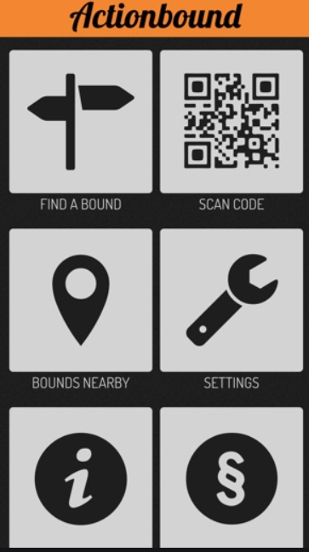


2. Παραγόμενο Ε.Υ. 5/5
O Αrχαιοσ περιπατοΣ στην Ακροπολη των Αθηνων
PLAY
Notes:
Περιγραφή του χωρο-ευαίσθητου παιχνιδιού

Slide 18
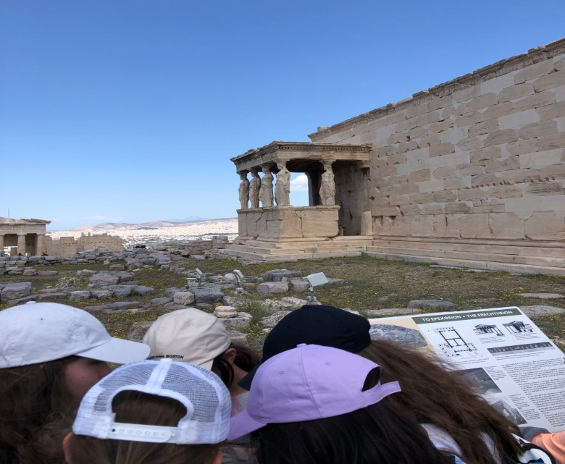
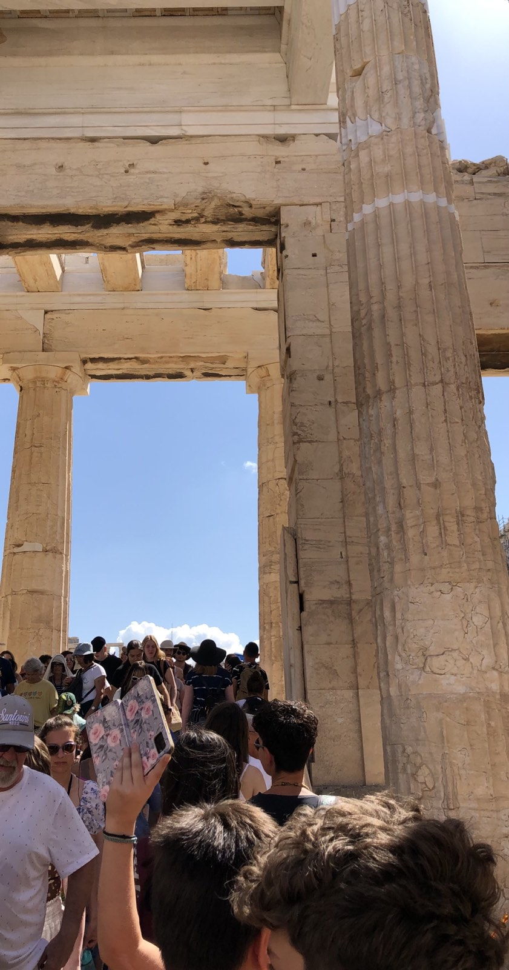
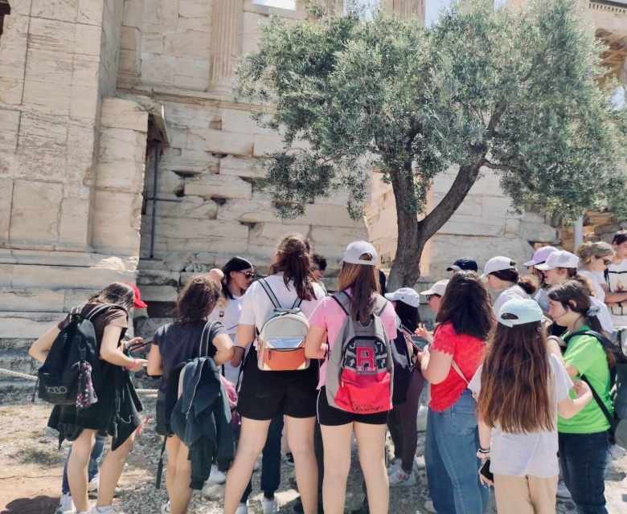
Notes:
Περιγραφή του χωρο-ευαίσθητου παιχνιδιού

Slide 19
3. Μεθοδολογία έρευνας 1/3
Κύριο ΕΥ
Είδος έρευνας
  Έρευνα πεδίου
Μεθοδολογική προσέγγιση
  Ποιοτική
Χρονική περίοδος διεξαγωγής της έρευνας
  Μάρτιος-Ιούνιος 2023
Ερευνητικό εργαλείο
  Ερωτηματολόγια μαθητών
  Ερωτηματολόγια ειδικών
Δείγμα της έρευνας
  13 Μαθητές Στ΄Δημοτικού
  3 εκπαιδευτικοί/ειδικοί στην ΕξΑΕ (Σκόπιμη Δειγματοληψία)

Slide 20
3. Μεθοδολογία έρευνας 2/3
Χωρο-ευαίσθητο παιχνίδι ΕΠ
Είδος έρευνας
  Έρευνα πεδίου
Μεθοδολογική προσέγγιση
  Έρευνα απόψεων με ποιοτική ανάλυση περιεχομένου
Χρονική περίοδος διεξαγωγής της έρευνας
  Μάιος-Ιούνιος 2023
Ερευνητικό εργαλείο
  Ερωτηματολόγια με ερωτήσεις ανοικτού τύπου
Δείγμα της έρευνας
  13 Μαθητές Στ΄Δημοτικού (Βολική δειγματοληψία)
Αξιοπιστία- Εγκυρότητα
  Αποτίμηση από τους μαθητές που αξιολόγησαν και το κύριο ΕΥ.

Slide 21
3. Μεθοδολογία έρευνας 3/3
Μαθητές
Εκπαιδευτικοί/
Ειδικοί στην ΕξΑΕ
Αξιοπιστία- Εγκυρότητα

Slide 22
4. Αποτελέσματα – Κύρια ευρήματα 1/5
Σαφήνεια του σκοπού και των προσδοκώμενων μαθησιακων αποτελεσμάτων
Σχετική βιβλιογραφική τεκμηρίωση
Απλή και κατανοητή παρουσίαση του γνωστικού αντικειμένου
Εύχρηστο Ε.Υ.
Το Ε.Υ. υποστηρίζει την αλληλεπίδραση με τον εκπαιδευόμενο στην μελέτη του
Υποστηρίζει και καθοδηγεί τον εκπαιδευόμενο στην μελέτη του
Δυνατότητα αναστοχασμού και αυτό-αξιολόγησης
Το Ε.Υ. διέπεται από τις αρχές και την μεθοδολογία της ΕξΑΕ

Slide 23
4. Αποτελέσματα – Κύρια ευρήματα 2/5
Συνδιασμός κειμένου και εικόνας
Στοιχεία Αφήγησης
Δεν συμπεριλαμβάνονται μη σχετικές πληροφορίες
Χρήση δευτέρου προσώπου
Χρήση φιλικής γλώσσας
Ηχητική παρουσίαση
Το Ε.Υ. έχει δημιουργηθεί σύμφωνα με τις Αρχές της Πολυμεσικής Μάθησης

Slide 24
4. Αποτελέσματα – Κύρια ευρήματα 3/5
Το παιχνίδι είναι εύκολο στην χρήση
Το παιχνίδι είναι εκλυστικό και διασκεδαστικό
Οι δραστηριότητες ενθαρρύνουν την αυτοαξιολόγηση των μαθητών
Το παιχνίδι Επαυξημένης Πραγματικότητας ήταν εύχρηστο

Slide 25
4. Αποτελέσματα – Κύρια ευρήματα 4/5
Το παιχνίδι είναι χρήσιμο ως εργαλείο μάθησης
Το παιχνίδι είναι αποτελεσματικό
Το παιχνίδι αναδεικνύει την συνεργατικότητα
Λειτουργεί ως μεταγνωστικό εργαλείο
Το παιχνίδι Ε.Π. ήταν χρήσιμο στη διαδικασία της μάθησης της τοπικής Ιστορίας

Slide 26
4. Αποτελέσματα – Κύρια ευρήματα 5/5
Λιγότερες πληροφορίες σε κάποιες διαφάνειες
Πιο εμφανής και άμεσος ο δίαυλος επικοινωνίας με τον εκπαιδευτή
Περαιτέρω εμπλουτισμός για την ερμηνεία και την κριτική συζήτηση των πληροφοριών
Ανατροφοδότηση ακόμη και στις περιπτώσεις των σωστών απαντήσεων
Αλλαγές που προτείνονται για την βελτίωση του Ε.Υ.

Slide 27
5. Συμπεράσματα 1/4
1^{ο}
Το Ε.Υ. διέπεται από τις αρχές της ΕξΑΕ
2^{ο}
Το Ε.Υ. έχει δημιουργηθεί σύμφωνα με τις Αρχές της γνωστικής θεωρίας της Πολυμεσικής Μάθησης
3^{ο}
Το χωρο-ευαίσθητο παιχνίδι είναι εύχρηστο, ελκυστικό και διασκεδαστικό
4^{ο}
Το χωρο-ευαίσθητο παιχνίδι είναι χρήσιμο και αποτελεσματικό

Slide 28
5. Συμπεράσματα 2/4
Από την ποιοτική έρευνα προέκυψε ότι οι μαθητές και οι ειδικοί της ΕξΑΕ αναγνωρίζουν ότι το Ε.Υ. :
μπορεί να αξιοποιηθεί ως αυτοδύνομο ή ως συμπληρωματικό υλικό στο μάθημα της Ιστορίας
πληροί τα κριτήρια της ΕξΑΕ
Το ΕΥ για την «Ακρόπολη των Αθηνών» είναι εύχρηστο και πλούσιο με χρήσιμες πληροφορίες και διαφορετικές πηγές

Slide 29



5. Συμπεράσματα 3/4
Περιορισμοί έρευνας
Μικρό δείγμα
Μη γενικεύσιμα συμπεράσματα
Περιορισμένος χρόνος

Slide 30
5. Συμπεράσματα 4/4
Προτάσεις για μελλοντική έρευνα
Αξιοποίηση του ΕΥ, ως συμπληρωματικό ή αυτόνομο υλικό, στο μάθημα της Ιστορίας.
1
Επέκταση της έρευνας σε μεγαλύτερο δείγμα για την εξαγωγή ασφαλέστερών και συμπερασμάτων και δυνατότητα γενίκευσης στον γενικό πληθυσμό.
2
3
Έρευνα δράσης με εφαρμογή του ΕΥ στην ομάδα στόχο των μαθητών που απευθύνεται, συλλογή απαραίτητων δεδομένων και υλοποίηση αλλαγών για βελτίωση του ΕΥ.

Slide 31
Σας ευχαριστώ για την προσοχή σας
Τέλος παρουσίασης

